Slide 1
SPLÉNOMÉGALIES Dr TALEB 2025

Slide 2
RAPPEL ANATOMIQUE

Slide 3
La rate est située dans l'hypocondre gauche derrière la cage costale.
Entre la 9e et la 11e côte transversalement.
entre la ligne axillaire moyenne et la ligne axillaire postérieure longitudinalement.
Elle est limitée :
en haut par le diaphragme,
en bas par l'angle colique gauche,
en dedans par l'estomac
en arrière par le rein gauche.

Slide 4
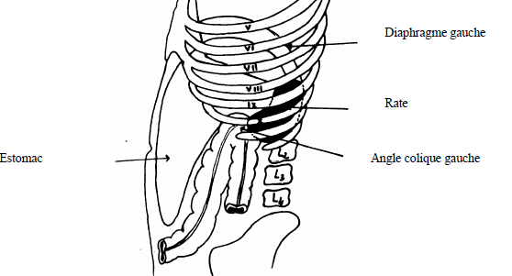
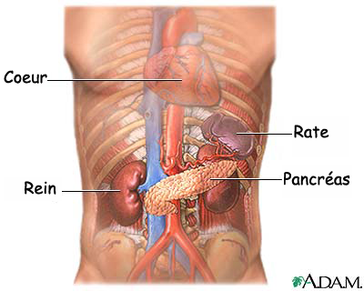

Slide 5

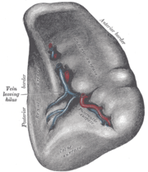
Normalement:
La rate pèse de 150 à 200g.
Elle ne déborde pas le rebord costal gauche; sauf chez le nourrisson et le jeune enfant ou le pôle inférieur peut être palpé lors de l'inspiration profonde.
La rate a la forme d'un tétraèdre à grand axe oblique en bas, en avant et en dehors
- la face postéro-externe convexe (diaphragmatique)
- la face antéro-interne concave (gastrique) sont séparées par le bord antérieur ou bord crénelé qui présente des incisures caractéristiques.

Slide 6
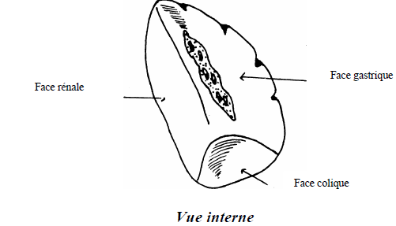
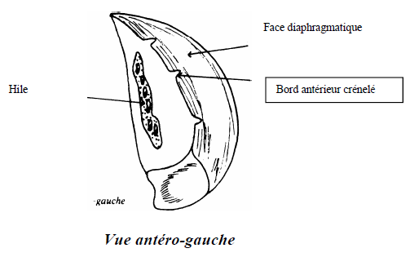

Slide 7
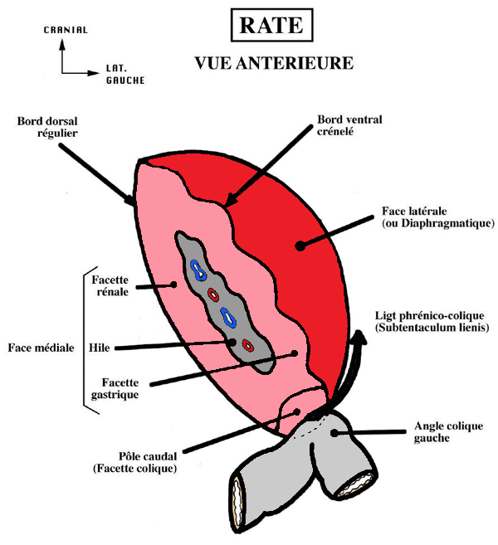

Slide 8
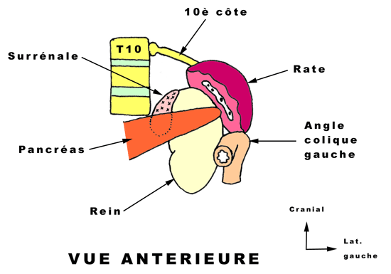

Slide 9
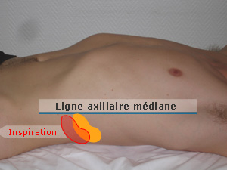

Slide 10
FONCTIONS DE LA RATE

Slide 11
1-Fonctions hématopoïétique:
A l'état normal : chez le fœtus, la rate a une fonction hématopoïétique (production des éléments figurés du sang: globules rouges, de globules blancs et de plaquettes) entre le 5e et le 7e mois, puis cette fonction diminue et disparaît avant la naissance.
A l’état pathologique : cette fonction hématopoïétique peut réapparaître notamment dans certaines hémopathies.

Slide 12
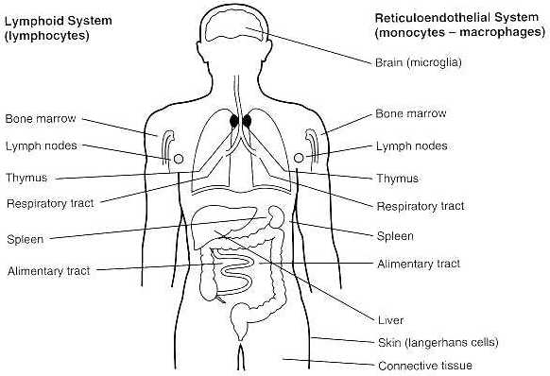
2-Fonction de défense:
Est sous la dépendance du tissu lymphoïde et du tissu réticuloendothélial.
Cette fonction de la rate est surtout importante chez l'enfant.

Slide 13

3-Fonction hémolytique:
A l'état normal : les globules rouges sont détruits après 120 jours de leur vie dans :
la moelle osseuse (50 %).
le foie (25 %) .
la rate (25 %).
Au cours de l'hémolyse pathologique : les globules rouges sont détruits surtout au niveau de la rate.

Slide 14
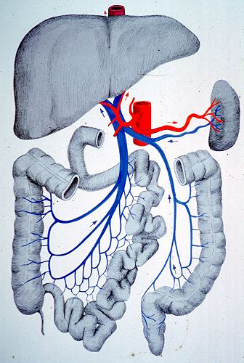
4-Fonction hémodynamique:
La rate est branchée en dérivation sur le système porte;
Elle contribue à l'équilibre du flux sanguin portal et elle en subit les variations de pression

Slide 15
PHYSIOPATHOLOGIE

Slide 16
PLUSIEURS MÉCANISMES :
1- Une hémopathie :
— Soit la rate reprend sa fonction hématopoïétique et prend le relais de la moelle osseuse chez l'adulte au cours de l’ostéomyélofibrose ou splénomégalie myéloïde.
— Soit être le siège d'une prolifération maligne lymphoïde : lymphome et leucémie lymphoïde chronique ou myéloïde : leucémie myéloïde chronique.
2- Une hyperhémolyse : au cours des anémies hémolytiques, les globules rouges pathologiques sont détruits surtout dans la rate qui s'hypertrophie.
Nb!: les splénomégalies hématologiques = hémopathie ou à une hyperhémolyse.

Slide 17
3- Une infection sévère : notamment au cours des septicémies, la rate assure ses fonctions de défense et s'hypertrophie, réalisant une splénomégalie dite infectieuse.
4- Une maladie de surcharge : les cellules macrophagiques du système réticuloendothélial de la rate assurent leur fonction d'épuration réalisant une splénomégalie de surcharge.
5- Une hypertension portale :
Augmentation de pression dans le Système porte → retentissement sur la veine splenique →augmentation de pression sur la rate→ hypertrophie = splénomégalie dite congestive.

Slide 18
ETUDE SEMIOLOGIQUE

Slide 19
Circonstances de découverte:
- Douleurs, pesanteur de l’hypochondre gauche
- Anomalie(s) de l ’hémogramme (du àl’hypersplénisme)
- Recherche systématique d’une splénomégalie dans un
contexte ( élément diagnostique ++)

Slide 20
EXAMEN CLINIQUE

Slide 21
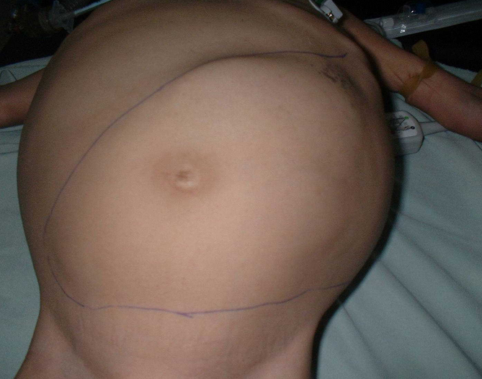
1) inspection:
A peu d'intérêt en pratique; une volumineuse splénomégalie peut être visible sous forme d'une voussure de l'hypocondre gauche.

Slide 22
2) La percussion:
Une rate normale est percutable entre la 9e et la 11e côte.
Pratiquer la percussion sur le malade en position debout, en expiration afin de dégager la rate des sonorités gastrique, colique et pulmonaire.
Une splénomégalie qui déborde largement le rebord costal gauche est mate à la percussion.

Slide 23
3) La palpation:
Temps essentiel de l'examen clinique pour reconnaître la splénomégalie et préciser ses caractères
Deux techniques:

Slide 24
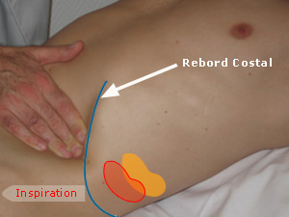
Patient en décubitus dorsal, sans oreillers , jambes fléchies, examinateur à droite,.
la palpation commence au niveau de la fosse iliaque gauche et remonte vers le haut pour rencontrer le pôle inférieur de la rate qui vient buter contre les doigts lors de l'inspiration profonde;

Slide 25
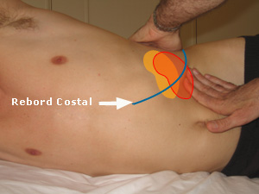
Patient en décubitus latéral droit, les membres inférieurs légèrement fléchis, le bras gauche derrière la tête.
Examinateur à gauche du malade, place les doigts de sa main gauche en crochet sous le rebord costal gauche, on demande au sujet de respirer à fond le pôle inférieur de la rate vient buter contre les doigts lors de l'inspiration profonde.
NB!: petites splénomégalies++.

Slide 26
Résultats :
la splénomégalie est reconnue sur les caractères suivants:
- le bord antérieur crénelé avec ses deux ou trois incisures superposées est le caractère le plus spécifique en faveur de la splénomégalie
- La mobilité lors des mouvements respiratoires : pas spécifique car le rein est également mobile avec les mouvements respiratoires.
- L'absence de contact lombaire : la splénomégalie n'est pas palpable dans la fosse lombaire gauche, sauf si elle est très volumineuse et latéralisée elle peut être perçue au niveau de la fosse lombaire.
- Le pôle supérieur de la splénomégalie n'est jamais palpable.

Slide 27
EN RÉSUMÉ:
la splénomégalie réalise une tuméfaction de l'hypocondre gauche qui possède les caractères suivants :
Mate à la percussion,
Mobile avec les mouvements respiratoires,
Sans contact lombaire,
Pôle supérieur n'est pas palpable
Bord antérieur est crénelé.

Slide 28
Classification de l‘OMS: apprécie le volume de la rate
Rate 0 : est une rate de volume normal, non palpable même en inspiration profonde.
Rate 1 : est une rate palpable lors de l'inspiration profonde ce qui est normal chez le nourrisson, mais pathologique chez l'adulte.
Rate 2 : est une rate palpable lors de la respiration normale, mais qui ne dépasse pas une horizontale passant à égale distance entre le rebord costal et l'ombilic.
Rate 3 : est une rate qui descend au-dessous de cette ligne, mais qui ne dépasse pas l'horizontale passant par l'ombilic.
Rate 4 : est une rate qui descend au-dessous de l'ombilic, mais ne dépasse pas une ligne passant à égale distance entre l'ombilic et la symphyse pubienne.
Rate 5 : est une rate qui descend au-dessous de cette ligne et qui est
palpable dans la fosse iliaque gauche.

Slide 30
Les contours de la rate :
une fois délimités par la palpation pourront être tracés sur la
peau à L'aide d'un crayon feutre et un calque pourra être fait
qui constituera un document et qui permettra de suivre
l'évolution dans le temps.
Sa consistance : ferme et élastique le plus souvent, parfois dure lorsque la splénomégalie est ancienne.
Sa surface : régulière le plus souvent ou parfois irrégulière.
- Sa sensibilité : en règle indolore, parfois sensible.

Slide 31
LES EXAMENS COMPLÉMENTAIRES
Echographie abdominale : l’ examen de choix.+++
La radiographie de l'abdomen sans préparation : peut montrer l'ombre homogène de la rate qui contraste avec les viscères voisins de l'estomac et le côlon.
Scanner et IRM abdominale

Slide 32
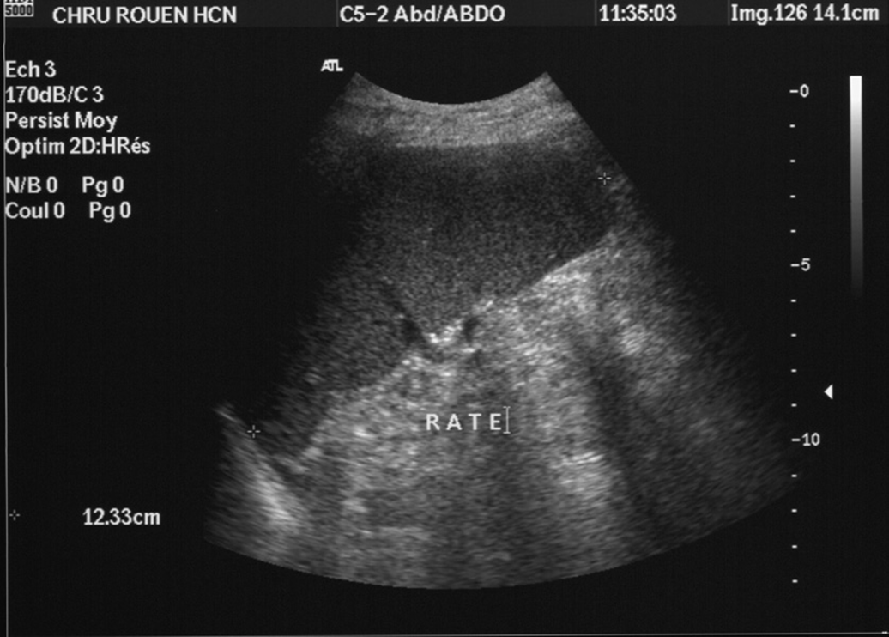
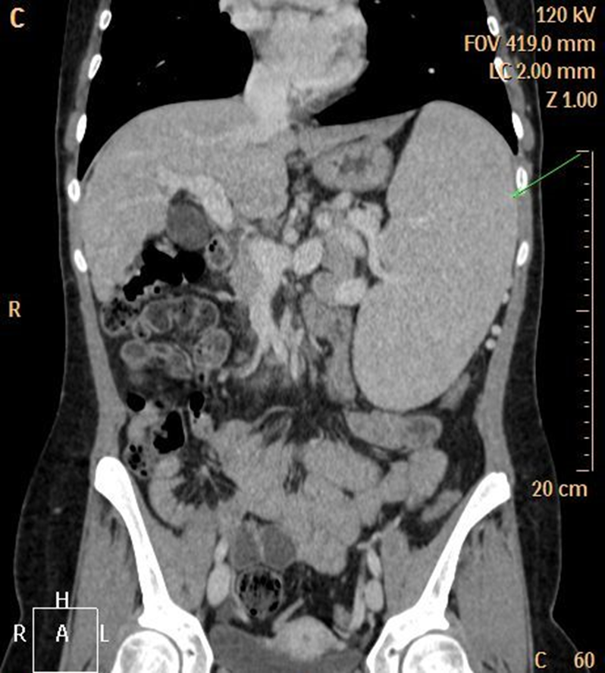
Echographie scanner

Slide 33
Diagnostic différentiel
1. Un gros rein : réalise une tuméfaction barrée par la sonorité colique, donnant le contact lombaire; mobile avec les mouvements respiratoires; l’UIV permettra de trancher dans les cas douteux.
2. Une tumeur de l'angle colique gauche : tuméfaction irrégulière et immobile lors des mouvements respiratoires s'accompagnant le plus souvent de troubles du transit; le lavement baryte et la coloscopie permettront de trancher dans les cas douteux.
3. Une hypertrophie du lobe gauche du foie : masse plus médiane à bord inférieur mince en continuité avec le reste du foie.
4. Exceptionnellement, une tumeur de la queue du pancréas ou une tumeur du mésentère. tumeurs surrénaliennes, adénopathies, tumeur de la grande courbure gastrique .

Slide 34
ENQUÊTE ÉTIOLOGIQUE
L'interrogatoire : notion de signes généraux : fièvre et amaigrissement; d'hémorragies digestives, de consanguinité et de splénomégalie familiale.
L'examen clinique recherche :
— Des signes d'hypertension portale : une ascite, une circulation veineuse
collatérale abdominale; des hémorroïdes.
— Une modification de volume du foie, un ictère.
— Des signes hématologiques : une pâleur cutanéo-muqueuse, des adénopathies,
des douleurs osseuses provoquées, un purpura pétéchial et ecchymotique.
Les examens complémentaires:
— un hémogramme et un frottis sanguin et un taux de réticulocytes.
— Une exploration fonctionnelle hépatique avec dosage de la bilirubine indirecte.
D'autres examens complémentaires spécialisés selon le contexte clinique et biologique.

Slide 35
CAUSES DES SPLÉNOMÉGALIES

Slide 36
Les splénomégalies infectieuses (fébriles):
1) les septicémies :
Infection bactérienne sévère
Altération de l'état général, fièvre élevée et splénomégalie modérée type 1 ou 2.
l'hémoculture avant antibiotique pour mettre en évidence le germe en cause.
la fièvre typhoïde : au deuxième septénaire :splénomégalie+ fièvre en plateau+ pouls dissocié, et taches rosées lenticulaires.
Endocardite infectieuse (maladie d'osler) , Brucellose (fièvre ondulante , sueurs , douleurs osseuses ..).
2) infections virales
- HIV : une primo-infection ave grosse rate accompagne parfois les adénopathies .
- Mononucléose infectieuse: angine , hyperlymphocytose et discrète splénomégalie .

Slide 37
3) les parasitoses :
— le paludisme :
Associe une fièvre intermittente de type tierce le plus souvent, plus rarement quarte et une splénomégalie de volume modéré.
- Le frottis sanguin et la goutte épaisse permettent de
retrouver le plasmodium .
— le kala-azar = leishmaniose viscérale.
- Fréquent chez l'enfant, exceptionnel chez l'adulte.
Associe fièvre folle; une pâleur cutanéo-muqueuse, une splénomégalie volumineuse.
Médullogramme: mise en évidence du parasite → leishmania donovani.
— le kyste hydatique :
Splénomégalie isolée de surface irrégulière.
Echographie met en évidence en son sein une formation liquidienne.
Sérologie hydatique est positive.

Slide 38
LES SPLENOMEGALIES DES HÉMOPATHIES
LA LEUCÉMIE MYÉLOÏDE CHRONIQUE :
Adulte jeune.
splénomégalie en règle volumineuse, isolée,
Diagnostic repose sur l'hémogramme(retrouve une myélémie = présence de nombreuses cellules jeunes immatures.
2) LA LEUCÉMIE LYMPHOÏDE CHRONIQUE :
sujet âgé,
la splénomégalie est associée à des adénopathies superficielles généralisées et symétriques.
diagnostic repose sur l'hémogramme(lymphocytes ≥ 5 000 par mm3 de sang) et le médullogramme.

Slide 39
3) LA LEUCÉMIE AIGUË :
surtout chez l'enfant.
Associe une pâleur cutanéomuqueuse, un syndrome hémorragique, une fièvre, des douleurs osseuses et des adénopathies.
Diagnostic repose sur l'hémogramme et le médullogramme (présence de blastes = cellules immatures)
4) LA MALADIE DE HODGKIN ET LES LYMPHOMES NON
HODGKINIENS :
Splénomégalie associée à des adénopathies superficielles et parfois profondes .
Diagnostic repose sur la ponction ganglionnaire et la biopsie ganglionnaire.

Slide 40
LES SPLENOMEGALIES HÉMOLYTIQUES :
Clinique = pâleur cutanéo-muqueuse + subictère+ splénomégalie.
Biologie = Anémie +Hyperréticulocytose+ hyperbilirubinémie indirecte.
il peut s'agir :
• Soit d'une Anémie hémolytique congénitale:
- chez l'enfant présentant un retard staturo-pondéral .
- le plus souvent, il s'agit d'une anomalie de l'hémoglobine.
Diagnostic est fait par l'électrophorèse de l'hémoglobine.
• Soit d'une Anémie hémolytique acquise: ex: immunologiques (Anticorps anti globules rouges au test de coombs).

Slide 41
LES SPLÉNOMÉGALIES CONGESTIVES :
Dans le cadre de l'hypertension portale (HTP) +++
Associe une splénomégalie de volume variable, une ascite, une circulation veineuse collatérale abdominale, des hémorragies digestives;
Diagnostic repose sur l'oeso-gastro-fîbroscopie qui montre les varices oesophagiennes et l’échographie hépatique.
Causes :
- HTP par bloc intra hepatiques = plus fréquentes surtout Les cirrhoses en particulier post hépatitiques plus que l'alcoolique chez nous.
- HTP par bloc supra hépatique: thrombose des veines sus-hépatiques ou syndrome de budd chiari (rare).
- HTP par bloc pré-hépatique : par compression extrinsèque de la veine porte (cancer du pancréas, adénopathies…), Malformation congénitale veineuse ou dilatation des veines collatérales (cavernome portal).

Slide 42
LES SPLÉNOMÉGALIES DE SURCHARGE :
Rares.
C'est essentiellement la maladie de gaucher (lipidose).
Souvent splénomégalie associée à une hépatomégalie et à un retard psychique;
Souvent la notion de splénomégalie familiale.
Diagnostic repose sur le médullogramme et la ponction splénique qui permettront de mettre en évidence les cellules de gaucher : de surcharge.
SPLÉNOMÉGALIES IDIOPATHIQUES méditerranéenne :
Diagnostic d’élimination = toutes les investigations cliniques et biologiques négatives
La splénomégalie est apparemment sans cause
Fréquentes dans le bassin méditerranéen et en Afrique .

Slide 43
